Slide 1



Slide 2


Slide 3
عناصر القصة
البيئة القصصية : = الزمان = المكان
الشخصيات : رئيسية وثانوية
الحوار : داخلي وخارجي / لغته : فصيح - لهجة عامية
سرد بلسان الكاتب أو على لسان الشخصيات
الأحداث :سير تطور المواقف ضمن زمان القصة
الحبكة أو العقدة : عبارة عن حوادث ، مرتبطة فيما بينها زمنياً .
الفكرة :ما من حكاية تروي أحداثاً تقع إلا لتقرر فكرة يقوم عليها بناء القصة
الخاتمة : حزينة / سارة / مفاجئة / متوقعة

Slide 4
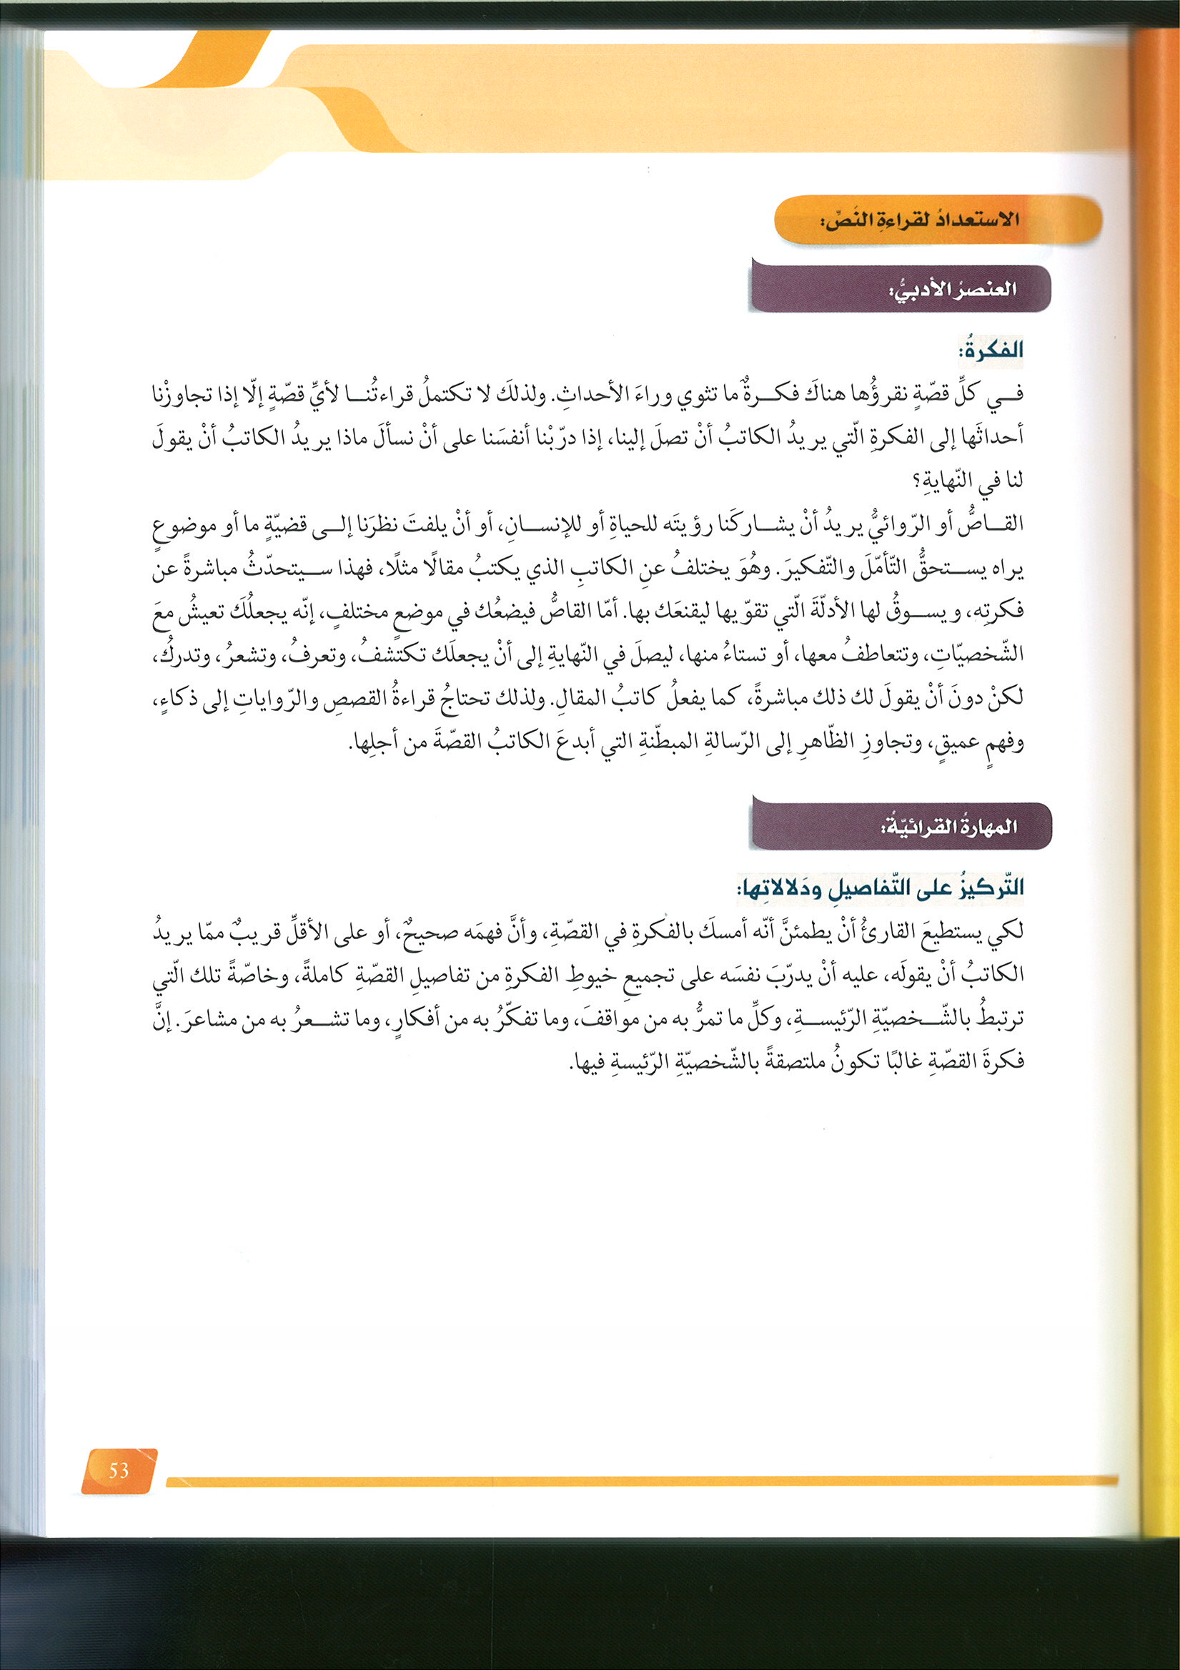

Slide 5
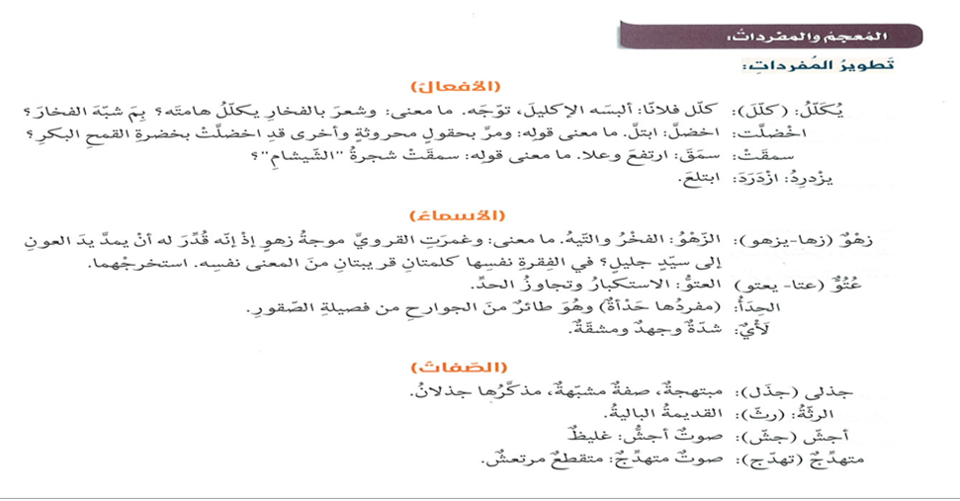

Slide 6
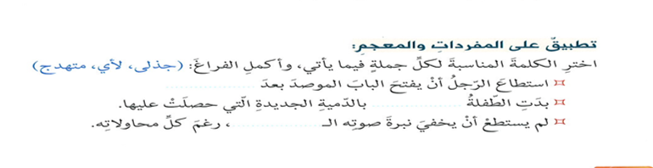
لأي .
جذلى
متهدج

Slide 7
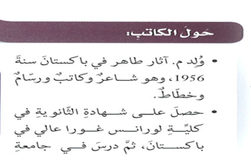
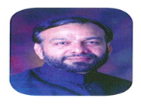
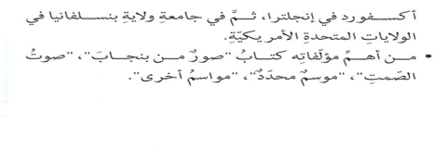

Slide 8
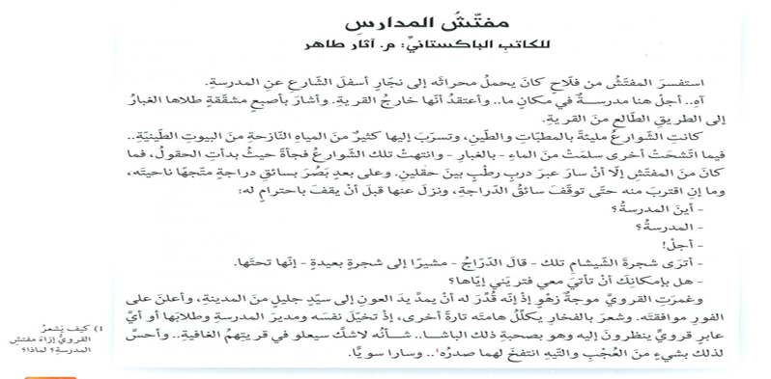

Slide 9
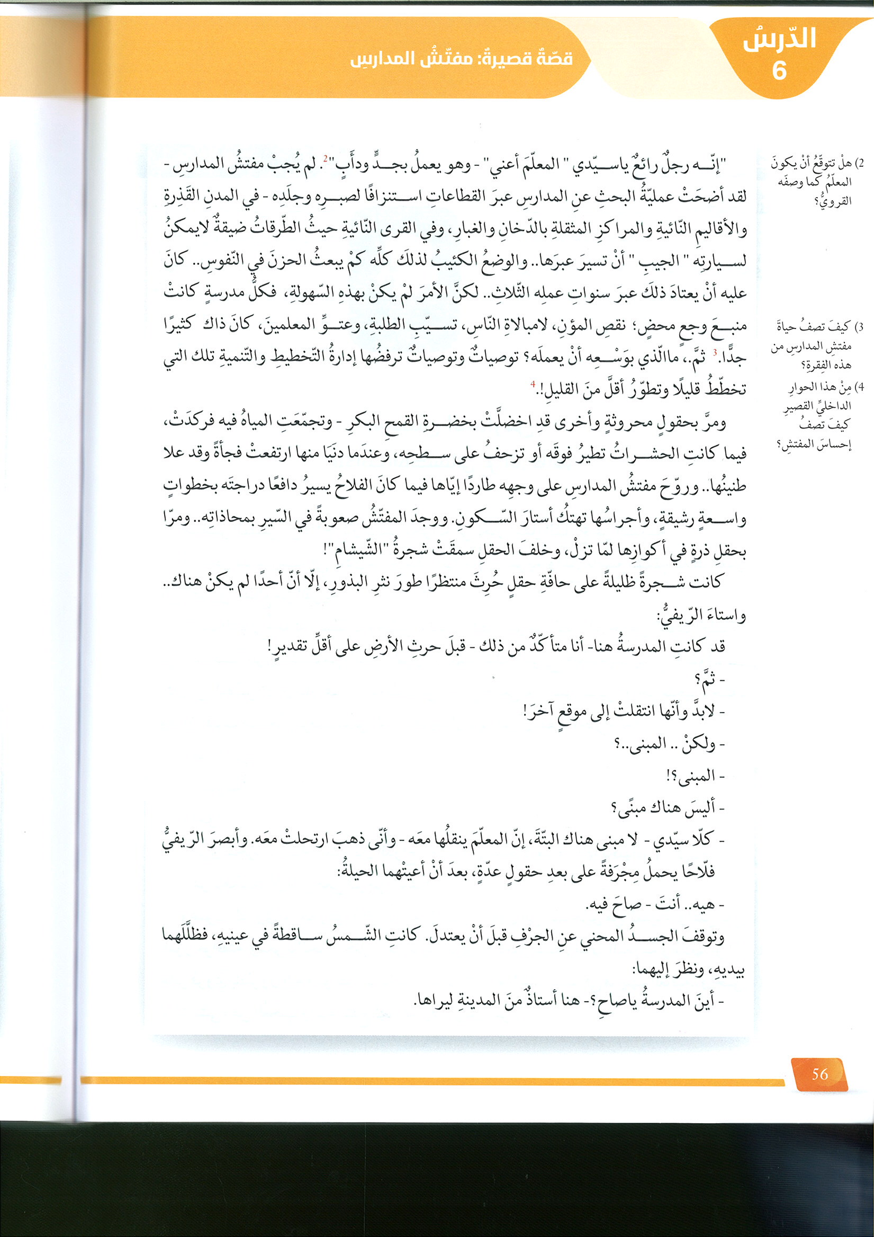

Slide 10
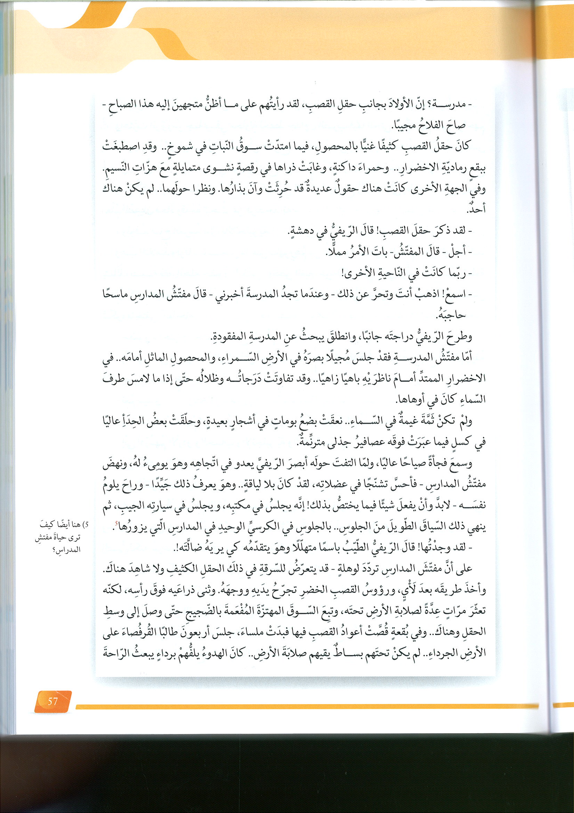

Slide 11
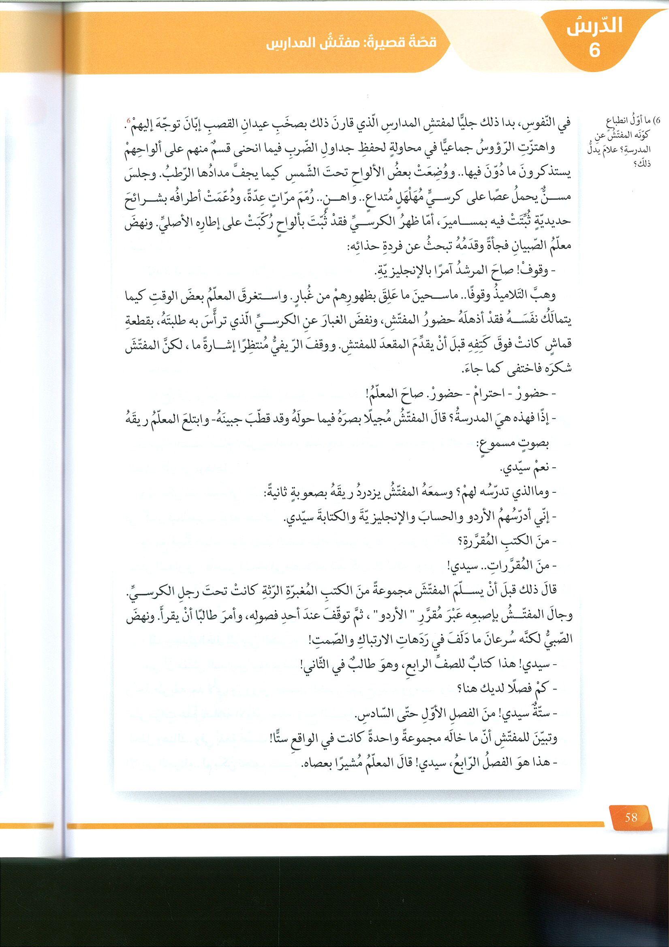

Slide 12
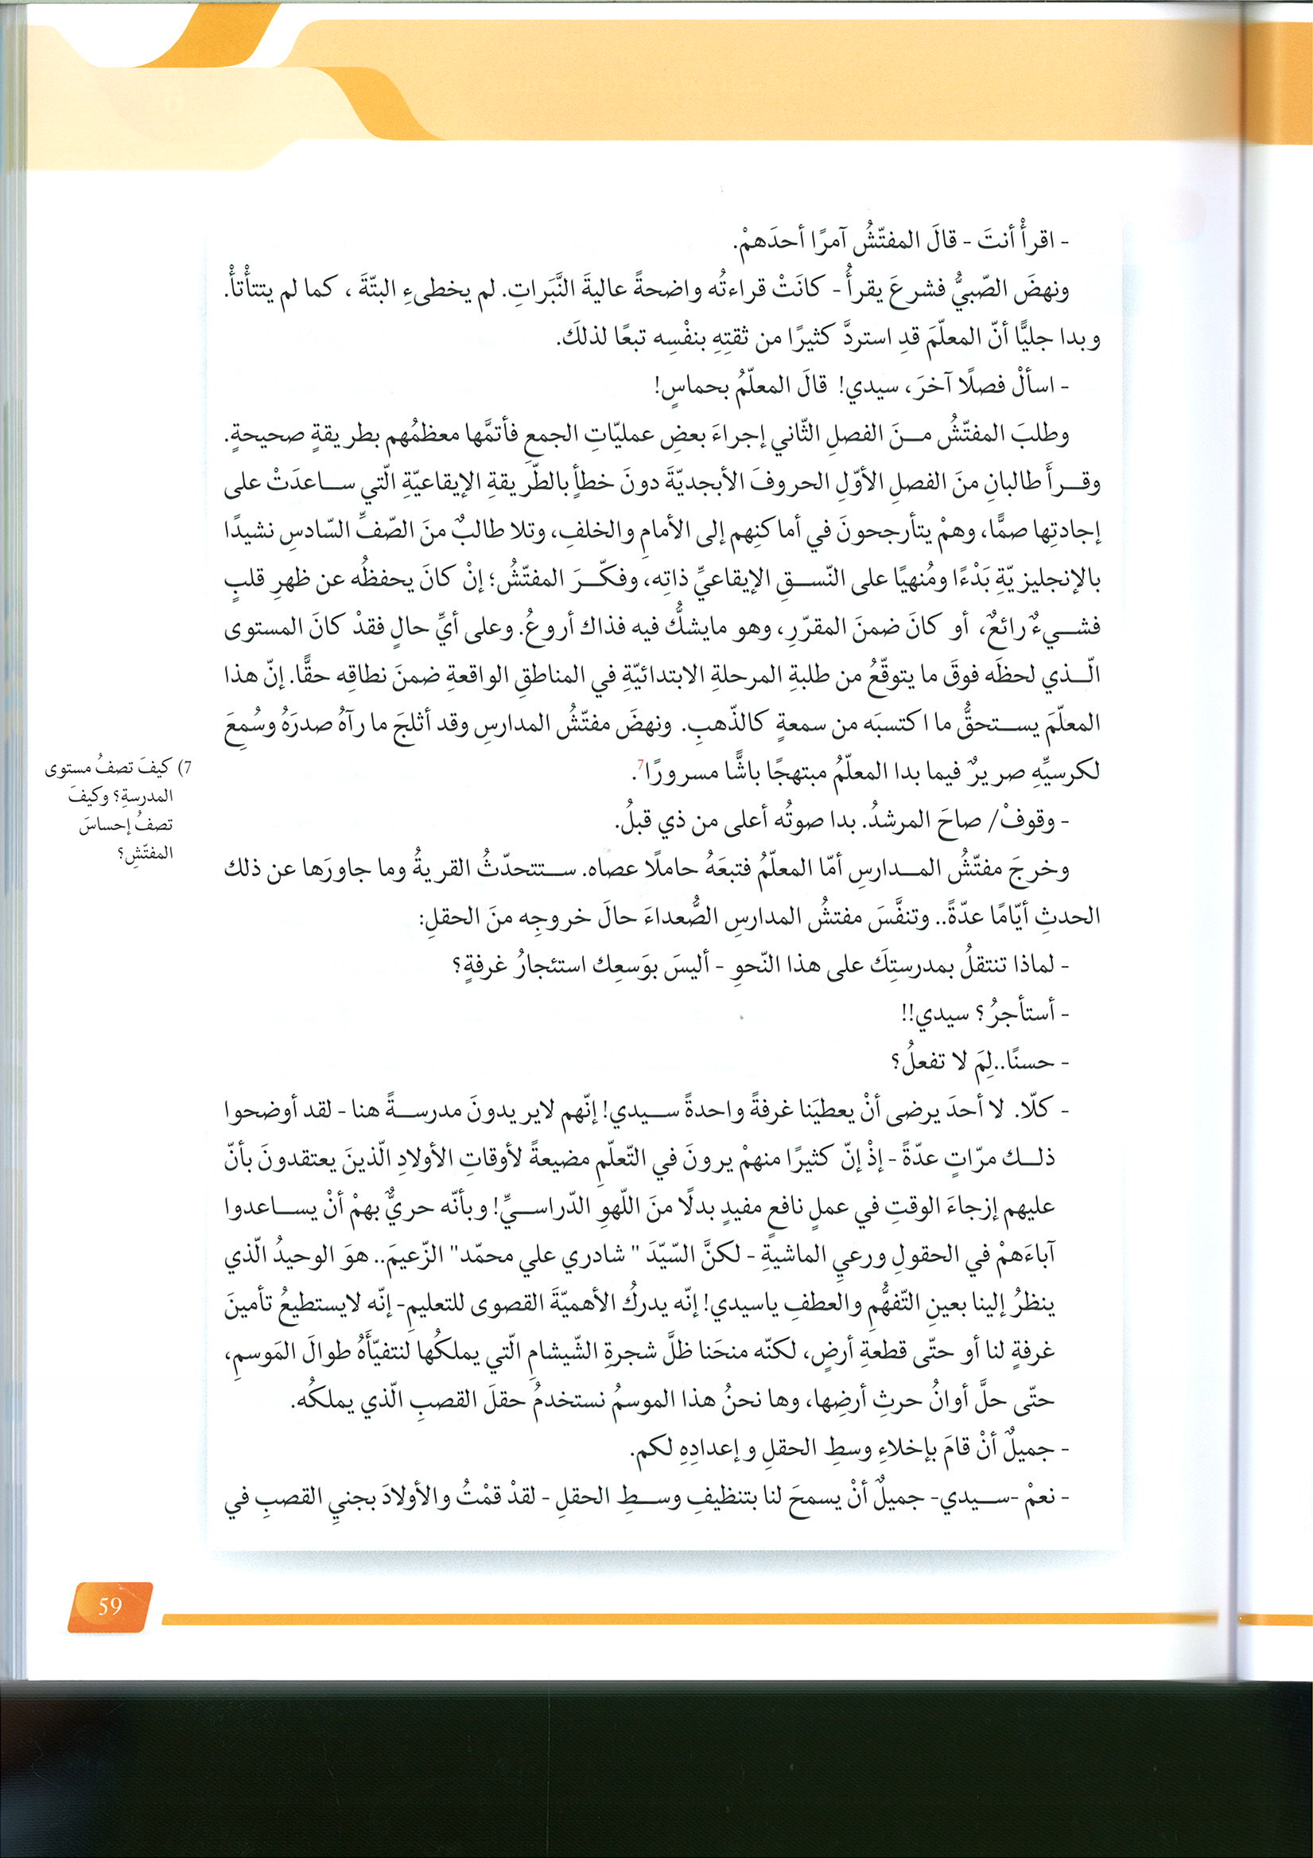

Slide 13
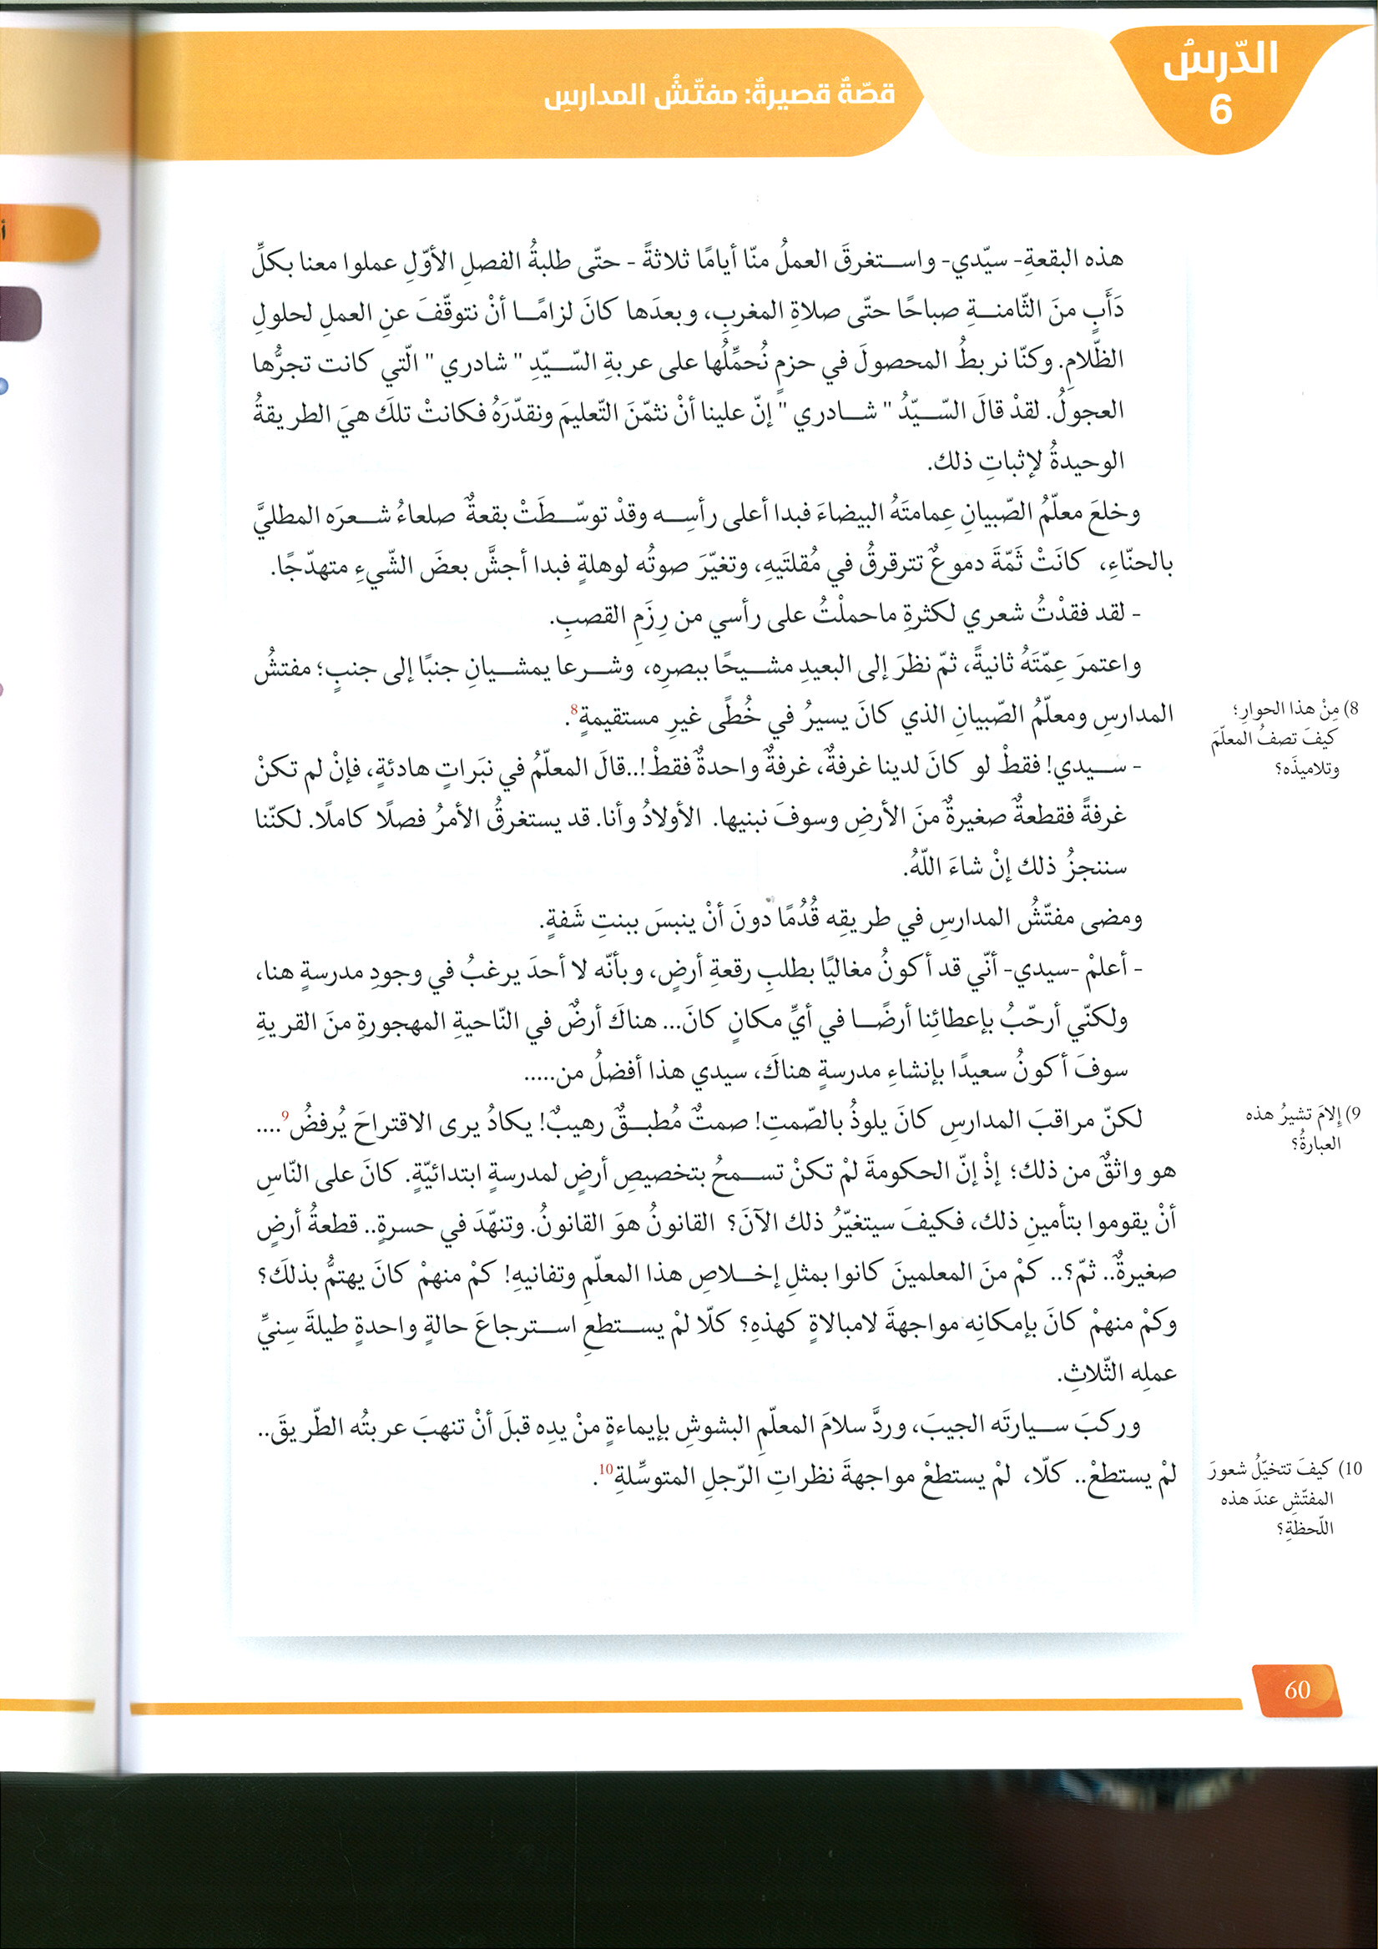

Slide 14
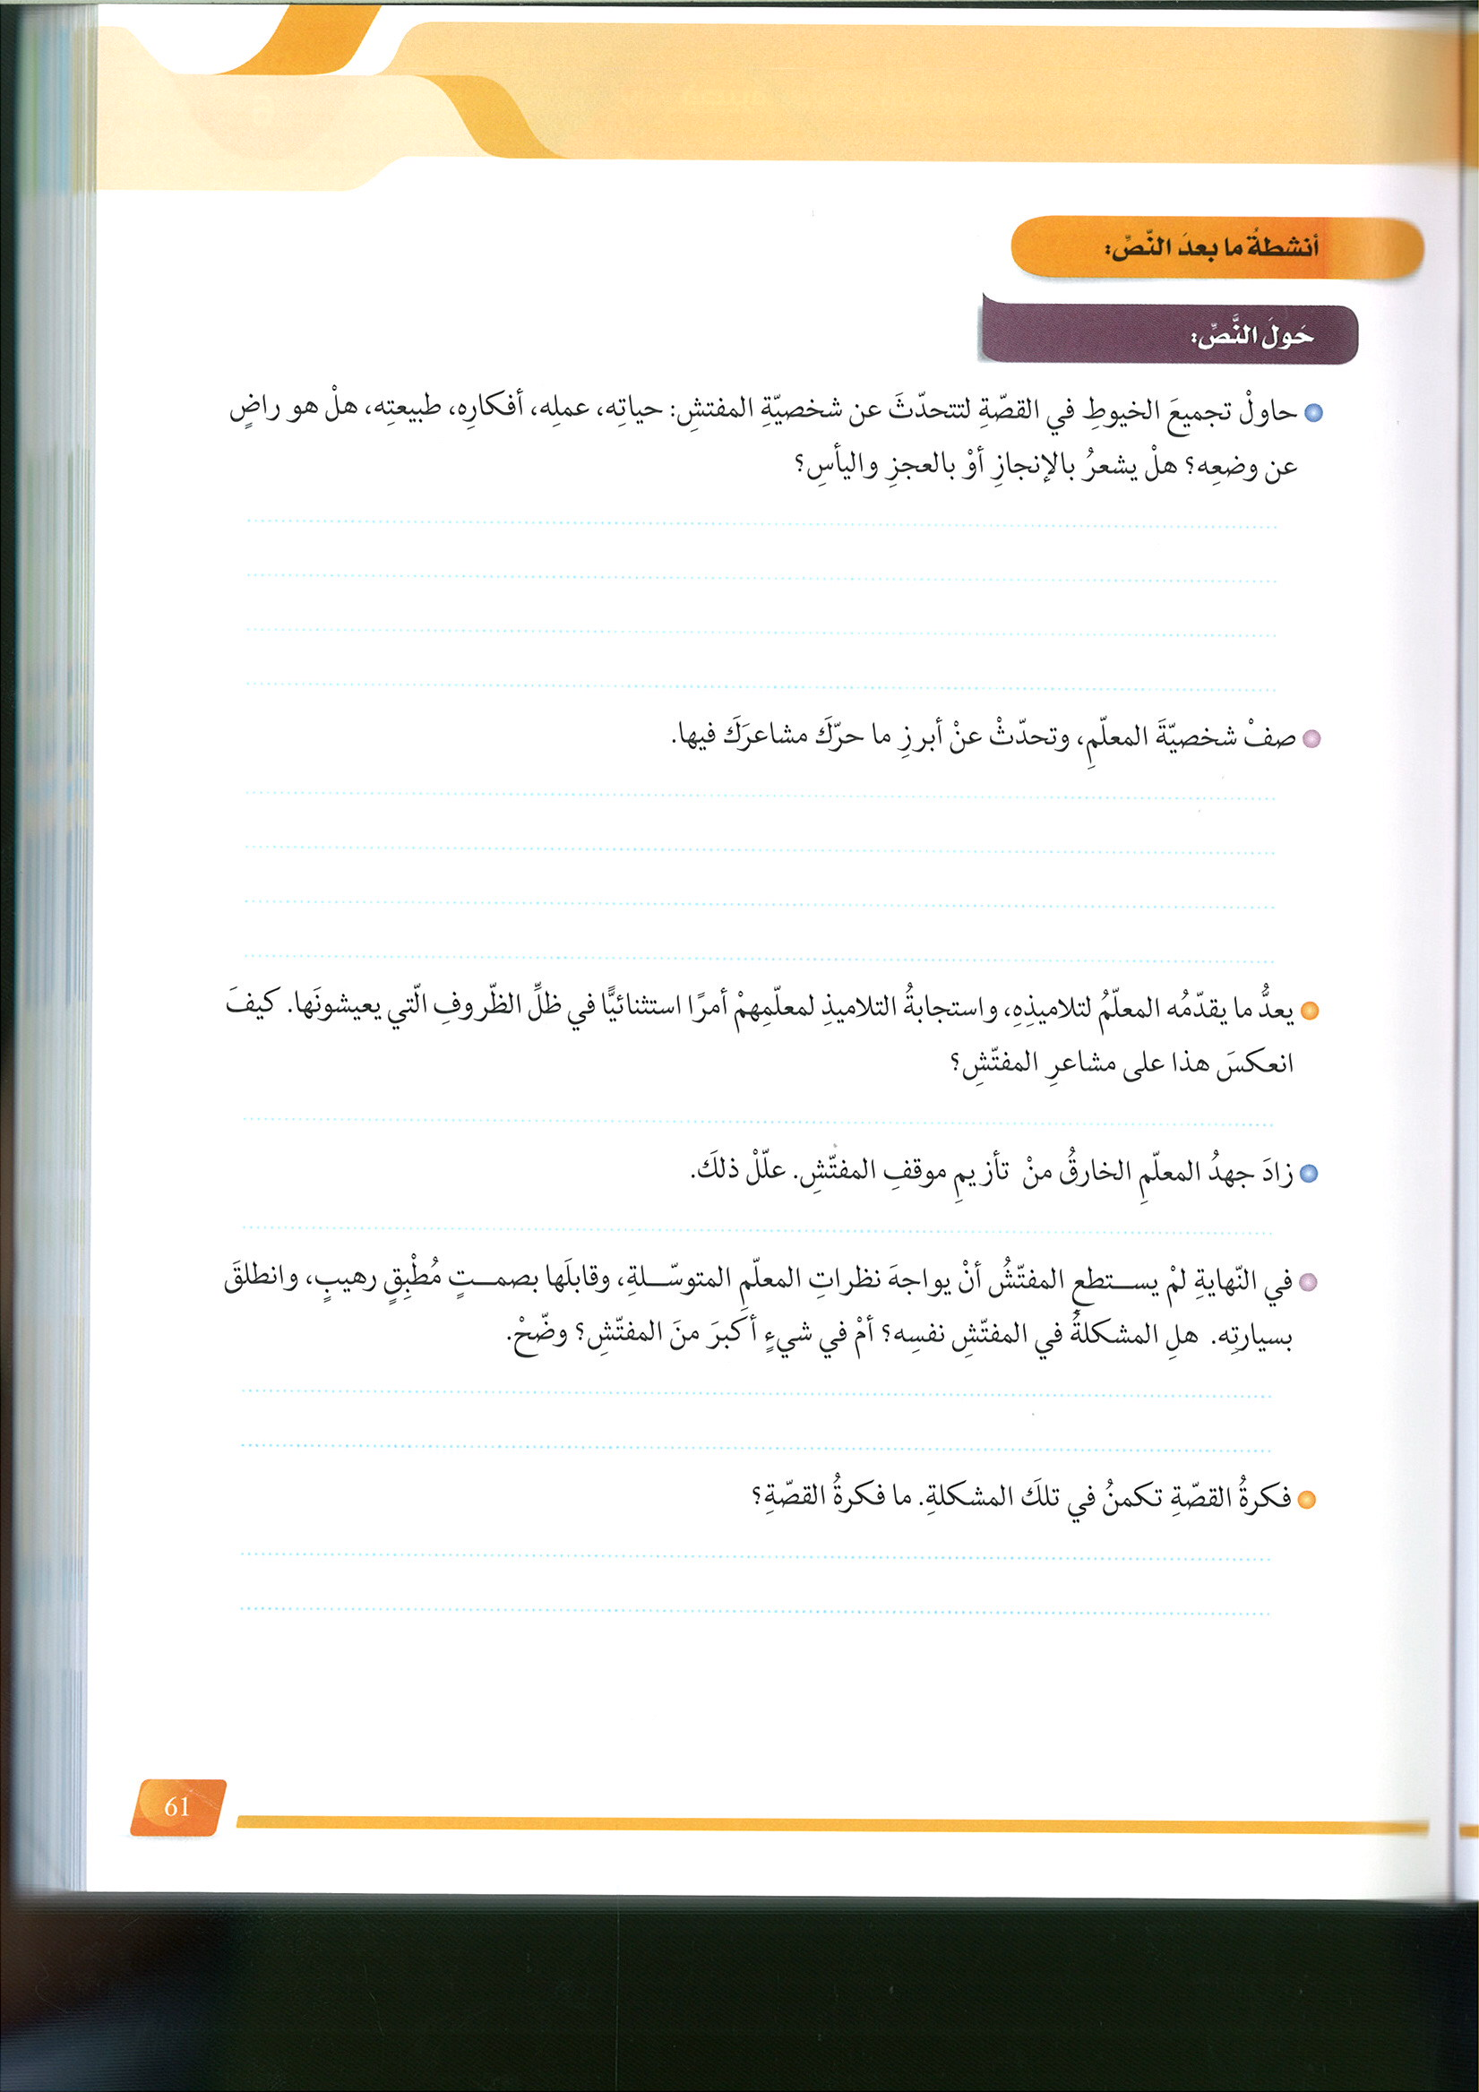
ظهرت لنا شخصية المفتش أنه محب لعمله يسعى بشتى السبل المتاحة لتحقيق المطلوب منه ،يظل متنقلا بين المدارس ليقف على حالة كل منها ويقدم الحلول المناسبة، ورغم ذلك يشعر بالعجز واليأس لصعوبة الحلول.
شخصية مكافحة محبّ لعمله ،رغم الصعوبات التي تواجهه نجده يحاول تذليلها لما يخدم واقعه .
والأبرز في سلوكه الوقوف بجانب طلبته والعمل معا لتأمين المكان الذي ستتم الدراسة به .
شعر بسعادة غامرة وامتنان للمدرس على الجهود التي يبذلها .
لأنه لن يستطيع تقديم أيّ من الحلول المقترحة من المدرس .
ليست المشكلة بالمفتش ، إنما في القوانين التي تنظم العمل بأن الحكومة لا تقدم أرضا لبناء المدرسة .
المعاناة التي تواجه المناطق النائية وعدم اكتراث الجهات المعنية لتأمين أبسط المتطلبات لها .

Slide 15
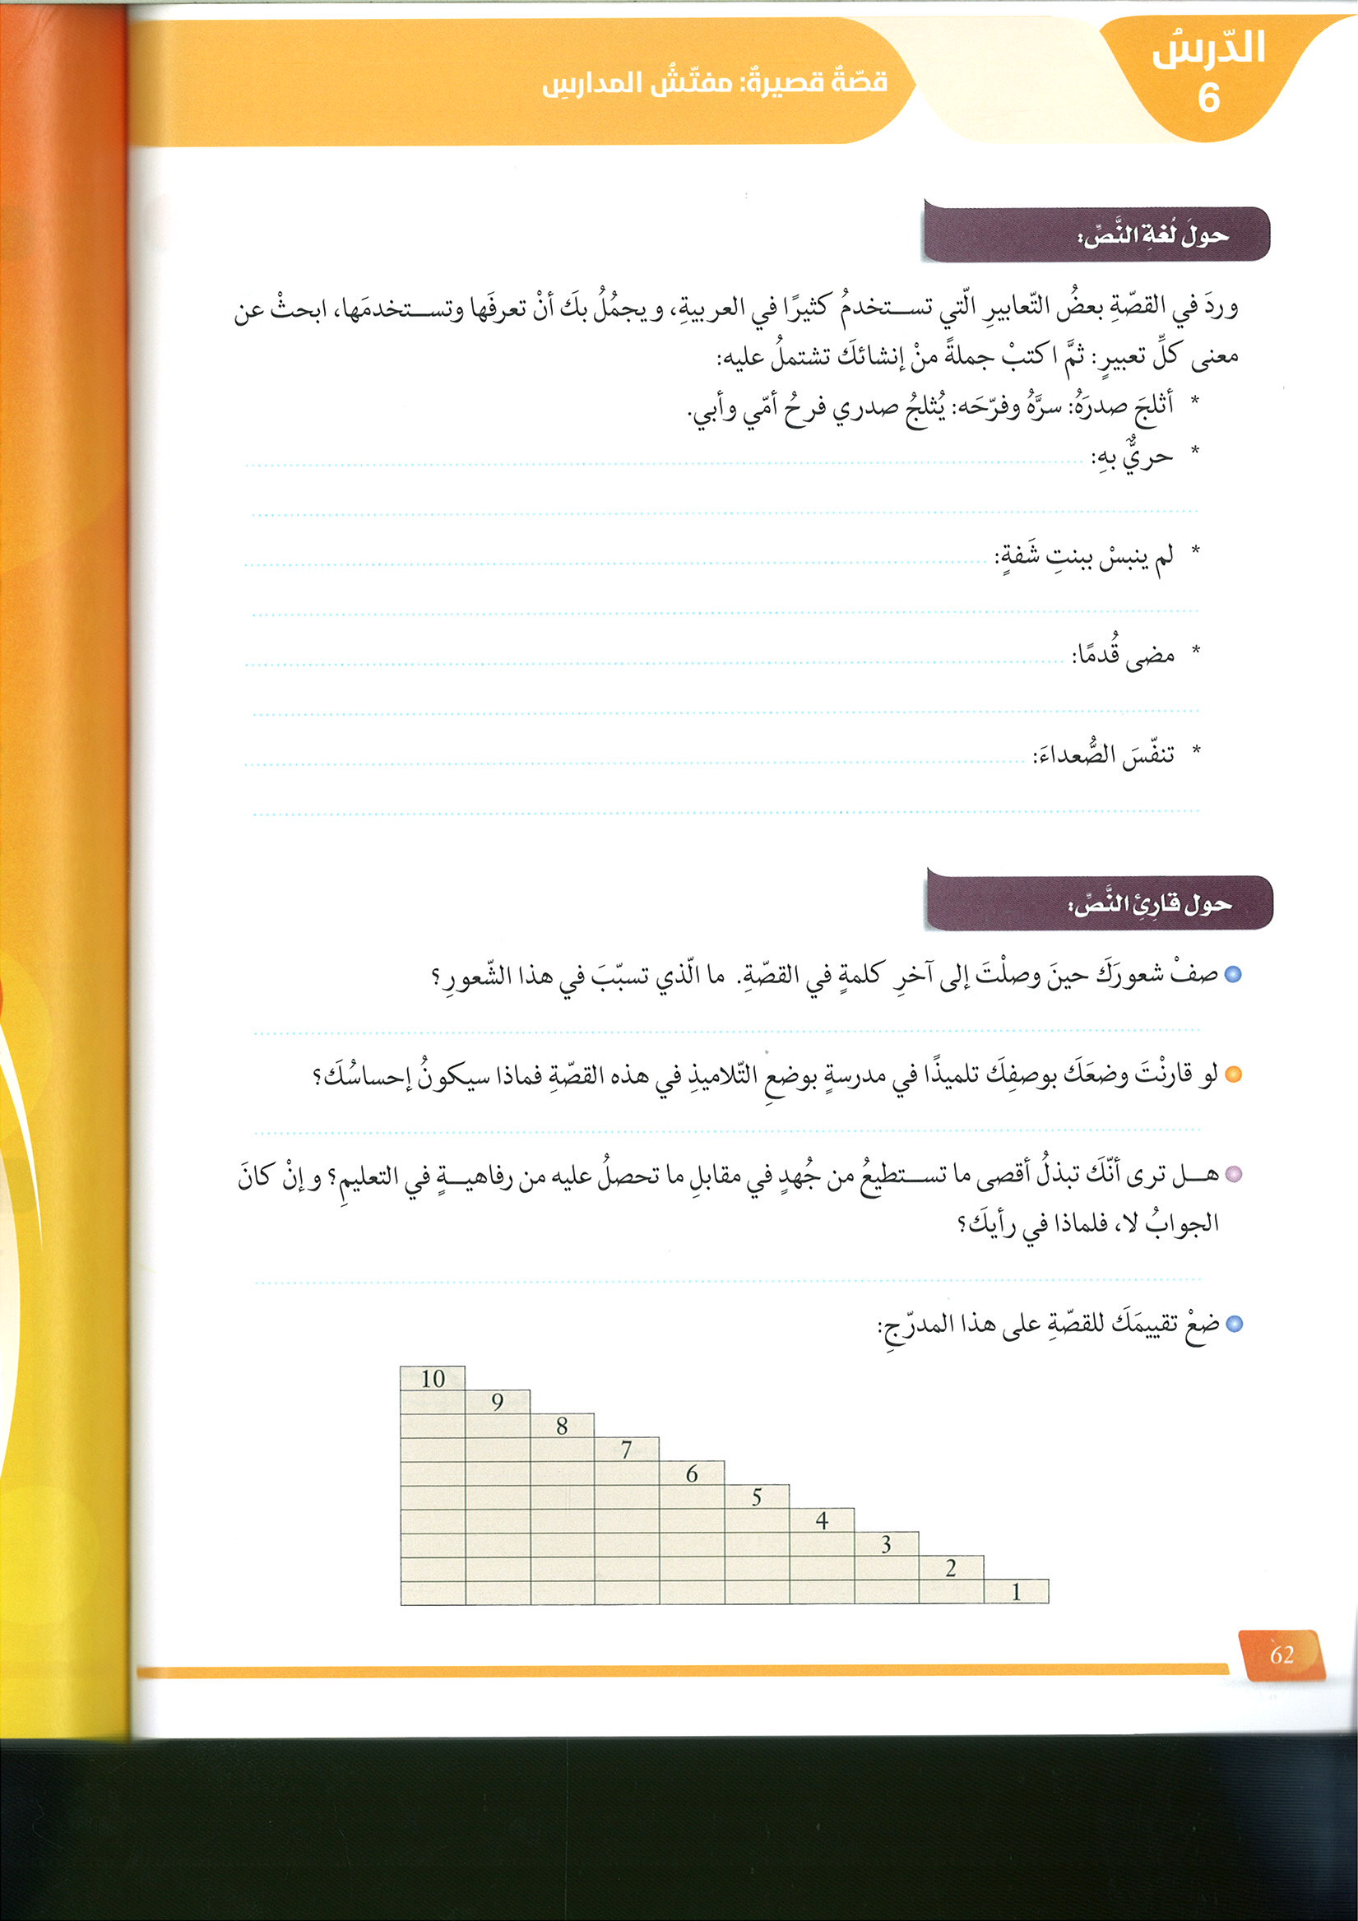
حريٌّ بنا أن نكون شعلة الاتحاد
جدير به :
وقف المتهم أمام القاضي لا ينبس ببنت شفة.
لم يتكلم نهائياً:
مضى ابن الإمارات قدما في تميزه .
تقدم في سيره:
تنفسنا الصعداء بعد انتهاء الاختبارات النهائية.
أخذ نفساً ممدودا بعد توجع :
شعرت بالحزن الشديد على حالة المدرس والطلبة .
أشعر بسعادة غامرة وتقدير كبير للخدمات التي ننعن بها في مدارسنا .
نعم // لأني أبذل جهدي للنجاح والتميز .

